Slide 1

Guns
etl
Miguel Beitia

Slide 2

contenido
información
Datos
01
02
03
conclusiones
De donde se ha sacado la información
Los datos obtenidos
Las conclusiones a las que he llegado

Slide 3




01
información
La información se ha cogido desde:
Kaggle y GitHub → Los datos principales
Light.gg → El rating de las armas
Warmind.io → Las armas más usadas en PvP

Slide 4







02
type
DATOS
Kinetic- 31%
Solar- 25%
Rarity
Exotic- 19%
Arc- 17%
Legendary- 81%
Void - 17%
Extasis - 10%

Slide 5
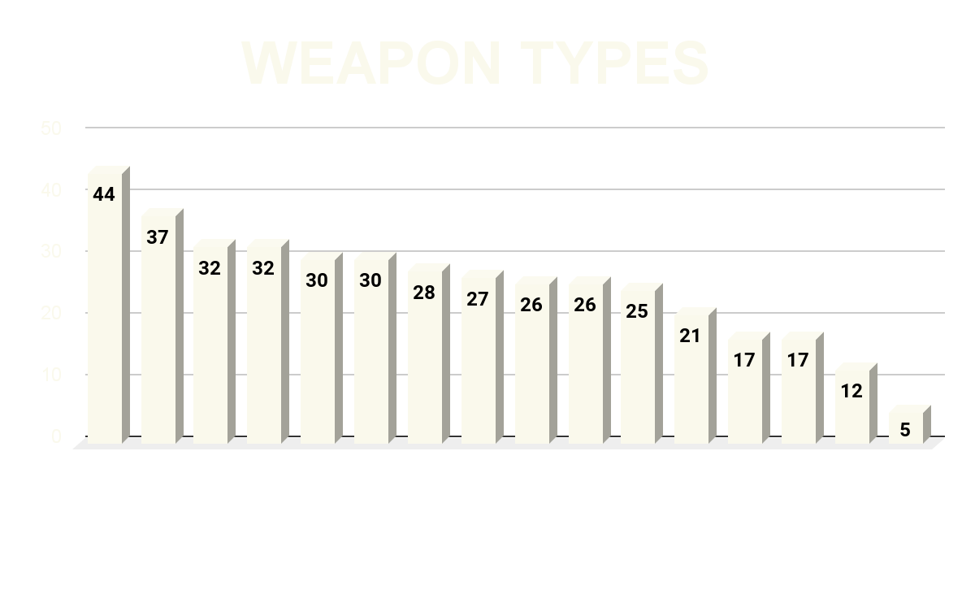

Slide 6


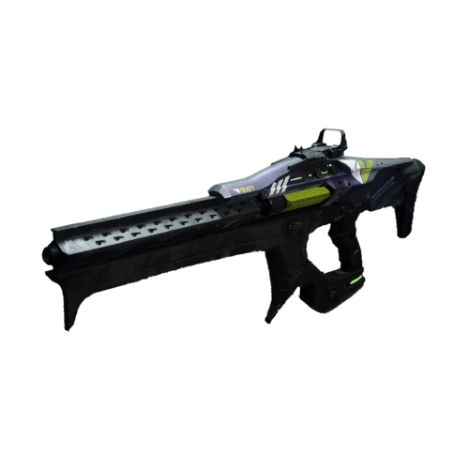
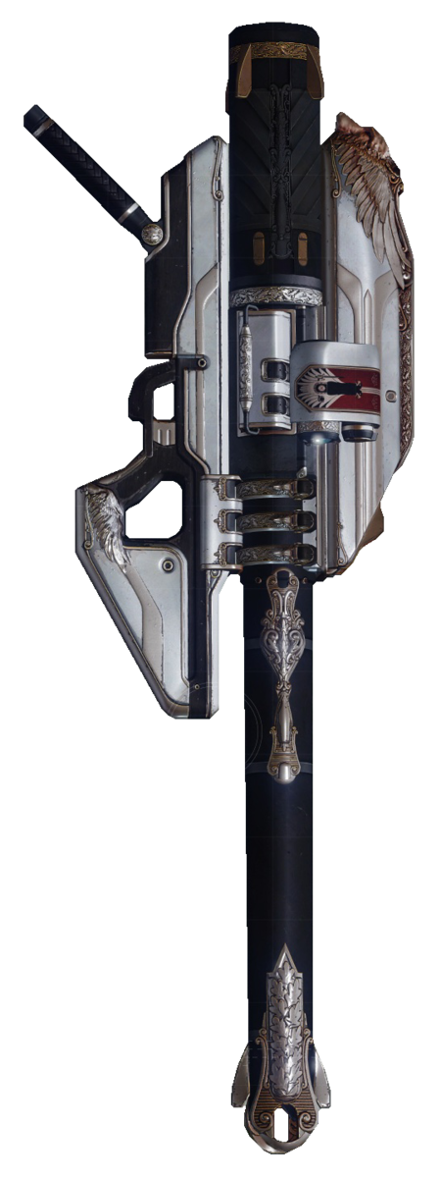
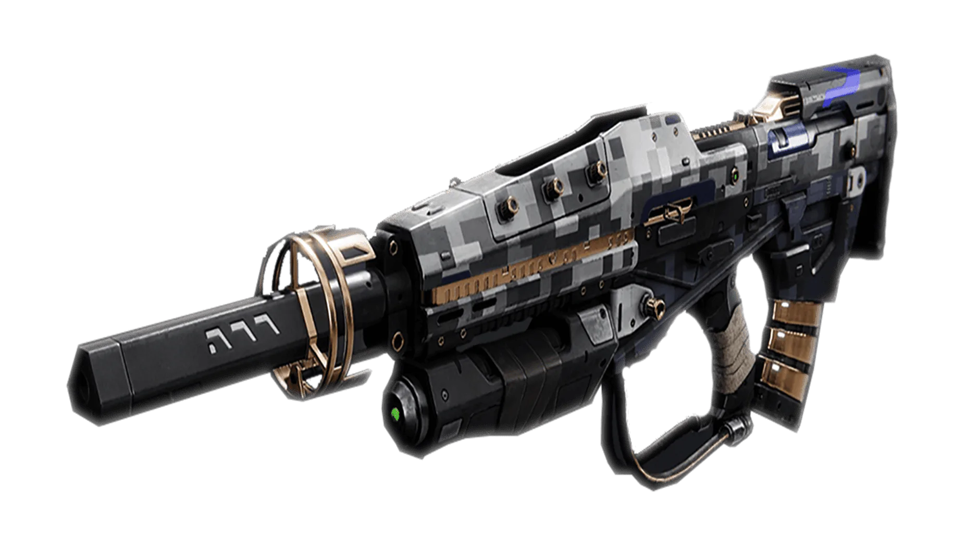
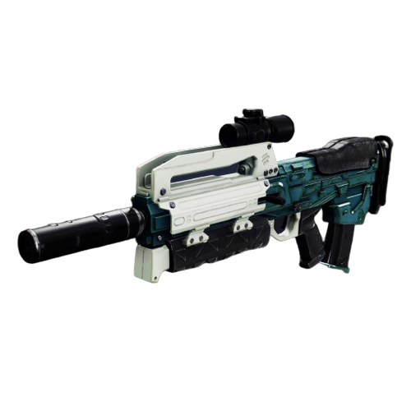



MOST USED WEAPONS
OUT OF BONDS
ACE OF SPADES
TAIPAN-4FR
AUSTRINGER
15%
NO TIME TO EXPLAIN
BxR-55
16%
GJALLARHORN
25%
RISKRUNNER
14%
16%
16%
THUNDERLORD
13%
13%
13%
KINETIC
ENERGY
POWER

Slide 7


PvE
PvP

Slide 8



